Slide 1
BÀI 9: Ơ ơ ~
Tiếng Việt

Slide 2
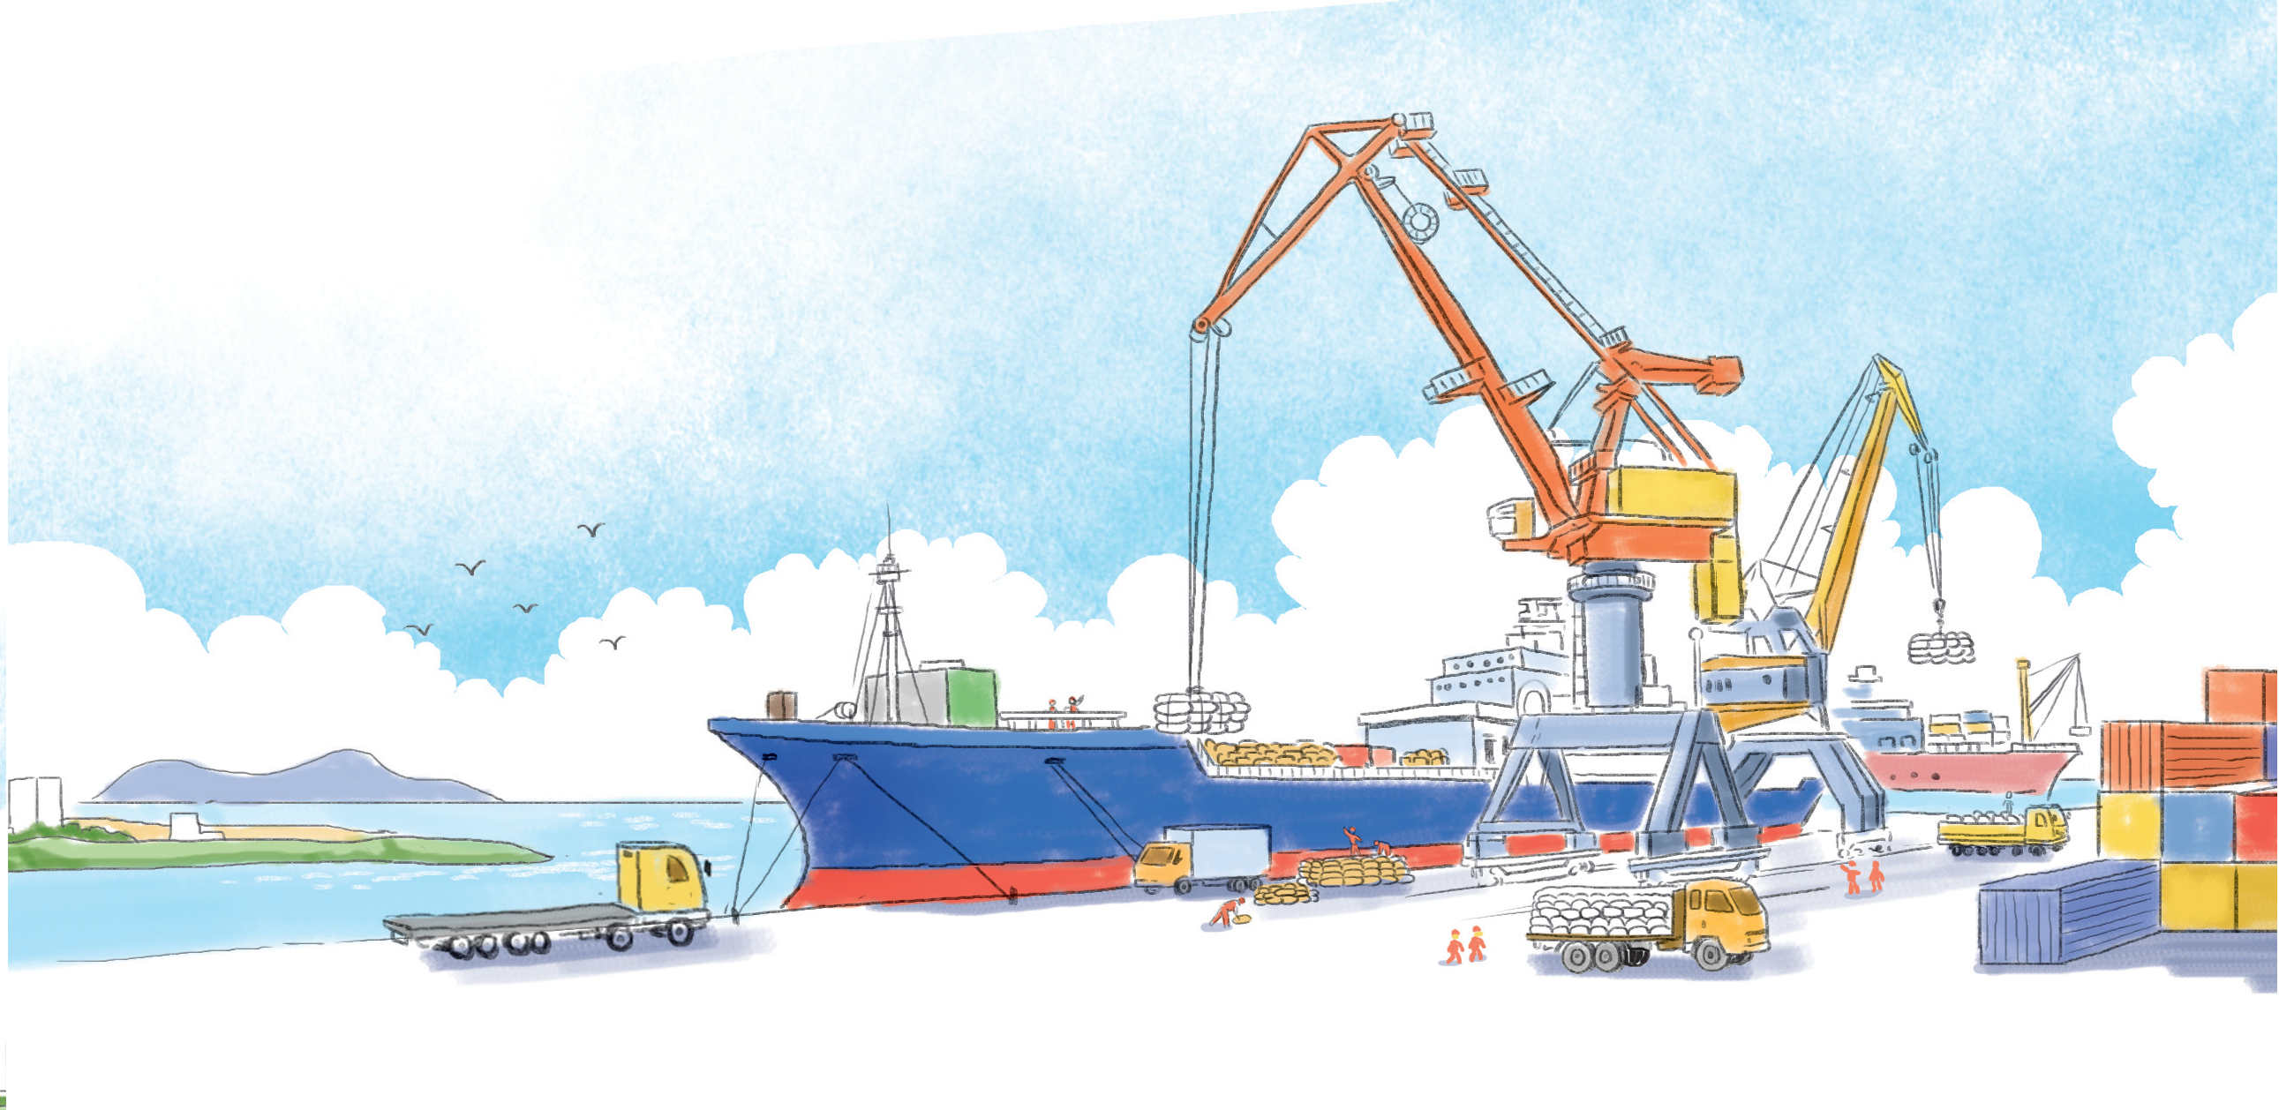

Slide 3
ơ
Tàu dỡ hàng ở cảng .
ơ

Slide 4
Ơ ơ ~

Slide 6
bờ
bở
cờ
cỡ
dỡ
đỡ

Slide 7
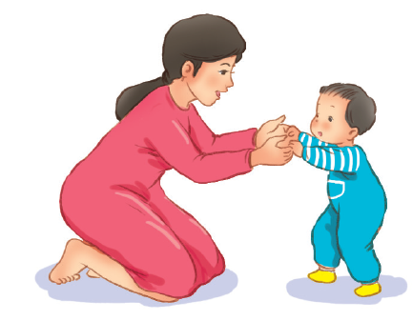
bờ đê
cá cờ
bờ
cờ
đỡ
đỡ bé

Slide 8
đỡ
Bố đỡ bé.

Slide 9
bờ
bở
cờ
cỡ
dỡ
đỡ
bờ đê
cá cờ
đỡ bé
Bố đỡ bé.

Slide 10
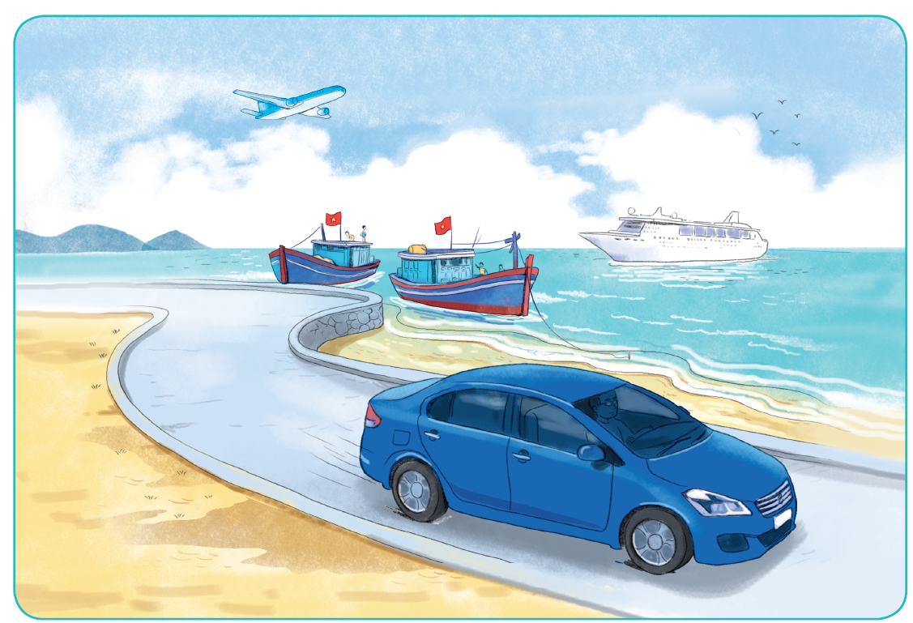
Phương tiện giao thông

Slide 16
Dặn dò
Hoµn thµnh phÇn bµi tËp «n luyÖn.
ChuÈn bÞ ®Çy ®ñ ®å dïng vµ s¸ch vë cho buæi häc sau.

Slide 17
Hẹn gặp lại

